Slide 1





ENGELLERİ AŞMADA ÖNCE AİLE PROJESİ
ÖĞRETMEN EĞİTİMLERİ

Slide 2
Eşitlik
Denklik
Adalet
Varsayımı, herkesin aynı kaynaklardan yararlanması gerektiğidir. Bu eşitliktir.
Herkes ihtiyacı olan desteği alır (pozitif ayrımcılık)
Üçü de oyunu destek ya da kolaylaştırma olmadan görebilir çünkü eşitsizliğin nedenleri irdelenmiştir. Sistemik engel ortadan kaldırılmıştır.

Slide 3
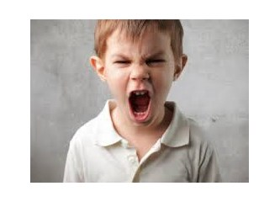
ÖZEL GEREKSİNİMLİ ÖĞRENCİLERDE PROBLEM DAVRANIŞLAR
Tüm problem davranışlar 3 yapıyla analiz edilebilir:
Öncül
Davranış
Sonuç
Problem davranışları anlamak için problem davranışlara sebep olan öncülleri anlamak önemlidir. Örneğin; gürültülü kafeterya, kalabalık servis durakları, günlük rutinin bozulması, hoşlanılmayan bir görev, çocuğa hayır denmesi problem davranışa neden olmuş olabilir.

Slide 4
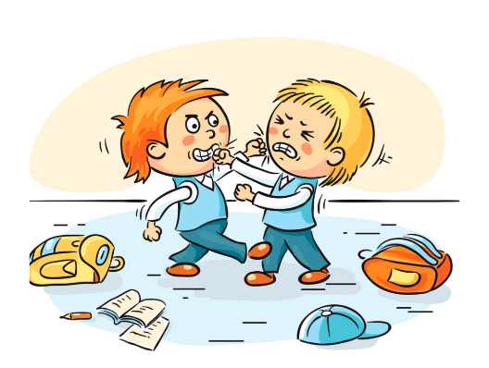
PROBLEM DAVRANIŞLAR NEDEN OLUŞUR
Öğrenci;
İhtiyaçlarını ve rahatsızlıkları etkili bir şekilde ifade edemediğinde
İstekleri yanlış anlaşıldığında
Rutin dışı ve tahmin edilemez olaylar oluştuğunda
Başarısızlık ve hayal kırıklığıyla baş edemediğinde davranış problemleri gösterebilir.

Slide 5
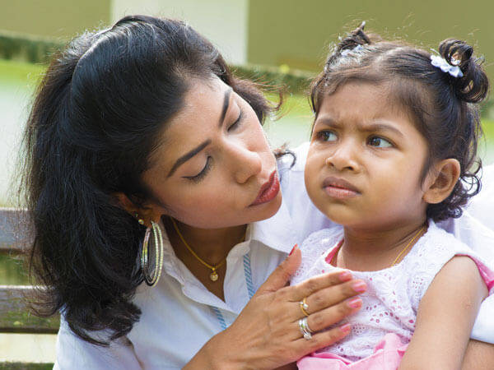
PROBLEM DAVRANIŞLARA MÜDAHALE
Probleme neden olan öncüllerin değiştirilmesi:
kalabalık servis duraklarında-okul kantininde beklemesi için yer gösterilmesi,
hoşlanmadığı bir görev üzerinde çok kısa bir süre çalışmasını istemek ve süreyi yavaş yavaş arttırmak,
«hayır» demek yerine «…… yapmak mı istiyorsun? «………… yaptığın zaman alabilirsin» demek)
problem davranışları azaltacaktır.

Slide 6
OTİZMLİ ÖĞRENCİLERDE SIKLIKLA GÖRÜLEN PROBLEM DAVRANIŞLAR
Yinelenen Davranışlar (Örneğin kendini uyarıcı, yinelenen, takıntılı davranışlar)
Vücudun yinelenen hareketleri ya da nesnelerle yinelenen hareketler (örneğin ellerini çırpma, sallanma, nesneleri döndürme)
Rutinler, ritüeller ve zorlayıcı davranışlar (örneğin oyuncakları özel bir şekilde dizme, kapıları kapatma, ışıkları söndürme)
Ekolali (örneğin sesleri, sözcükleri ve cümleleri tekrar etme
Aynılığını koruma isteği (örneğin evden okula sürekli olarak aynı yoldan gitmek, her gün aynı şeyleri sırayla yapmak)
Sınırlı ve olağan dışı ilgiler ve bağlanmalar (örneğin özel bir eşyayı- oyuncağı sürekli taşımak, hava durumu gibi konularla ilgilenmek)
Değişikliklerde ve geçişlerde güçlükler

Slide 7
OTİZMLİ ÖĞRENCİLERDE SIKLIKLA GÖRÜLEN PROBLEM DAVRANIŞLAR
Zarar Verici Davranışlar (Örneğin uyumsuz problem davranışlar)
Kendine Zarar Verici Davranışlar (Örneğin kendine vurma, kendini ısırma)
Saldırgan Davranışlar (Örneğin vurma, ısırma, tırmalama, tekmeleme)
Öfke Nöbetleri (Örneğin ağlama, çığlık atma, bağırma)

Slide 8

PROBLEM DAVRANIŞLARA MÜDAHALE
Yinelenen Davranışlar
Davranış zincirini durdurma
Mola
Tepkinin bedeli
Sönme
Ayrımlı Pekiştirme
Akran etkileşimi
Aşırı düzeltme
Bedensel ceza

Slide 9
Davranış zincirini durdurma
İstenmeyen davranışları durdurup onları daha uygun alternatif davranışlara yönlendirmelerini ve uygun davranışın sergilenmesini pekiştirmelerini içeren bir uygulama şeklidir.

Slide 10
Mola
Çocuklara ne yapılmasını ve ne yapılmamasını öğretmek amacıyla öğrencinin öğretmen etkinlikleri sırasında pekiştireci almasını engellemektir.
Örneğin, çocuk yemek esnasında istenmeyen davranış sergilerse problem davranış ortadan kalkana kadar çocuğun önünden yemek alınır.

Slide 11
Tepkinin Bedeli
Tepkinin bedeli, uygun olmayan davranışı izleyen biçimde, elde ettiği ödüllerin (yıldız, gülen yüz) geriye alınmasıdır.
Örneğin, çalışma esnasında istediği kitabın verilmemesi

Slide 12
Sönme
Uygun olmayan problem davranışın kalıcı olmasına neden olan olumlu pekiştirecin sonlandırılması ya da geri çekilmesi
Örneğin, bağırma, ayağa kalkma, vurma gibi davranışlarda öğretmenin davranışa tepki göstermemesi

Slide 13
Ayrımlı Pekiştirme
Problem davranışla aynı işlevi olan davranışlar belirlenir.
Örneğin, çocuk öfke nöbeti anında saçlarını yoluyorsa ellerine oyuncak verebilir ya da cebine sokması sağlanabilir.

Slide 14
Akran Etkileşimi
Akranlarla etkileşim sağlama amacı bireyde uygun olmayan davranışların ortaya çıkmasını engelleyebilir. Bu strateji öğrencinin akranlarıyla etkileşimini arttırır, çözüm üretmek için fırsatlar yaratır. Ayrıca uygun olmayan davranış akran etkileşimiyle okulda çözülür ve diğer yöntemlere göre daha çok pekiştireç sağlayıcı olması nedeniyle davranışın sürekliliği de sağlanabilir.

Slide 15
Aşırı Düzeltme
Düzeltme uygulamasında çocuğun çevreyi uygun olmayan davranış öncesindeki durumuna getirmesidir.
Örneğin, duvarı karaladığında tüm duvarı temizletmek.
Uygun olmayan davranışın bir sonucu olarak davranışın uygun biçiminin daha fazla sayıda tekrarlatılması ve bir tür ceza olarak kullanılmasıdır.

Slide 16
Bedensel Ceza
Kullanılması önerilmemektedir.

Slide 17
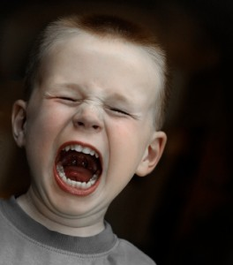
PROBLEM DAVRANIŞLARA MÜDAHALE
2. Kendine Zarar Verici Davranışlar
Davranış zincirini durdurma
Mola
Tepkinin bedeli
Ayrımlı pekiştirme
Akran etkileşimi
Aşırı düzeltme
Bedensel ceza

Slide 18
GÖRSEL DESTEK KULLANIMI
Artış yaşanan alanlar
Kavrama
İletişim
Öngörülebilirlik
Bağımsızlık
Ortak anlayış
Düşüş yaşanan alanlar
Davranış Problemleri
Endişe
Aşırı uyarana bağlı kafa karışıklığı

Slide 19
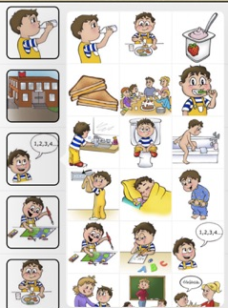
GÖRSEL DESTEKLER NASIL OLUŞTURULUR?
Semboller öğrenci tarafından kolay anlaşılabilir olmalıdır.
Bir etkinliği ya da nesneyi temsil etmek için her zaman aynı görsel kullanılmalıdır.
Görsel destek, her zaman aynı yerinde durmalıdır.
Görsel destek, öğrencinin kolay ulaşabileceği bir yerde olmalıdır.

Slide 20
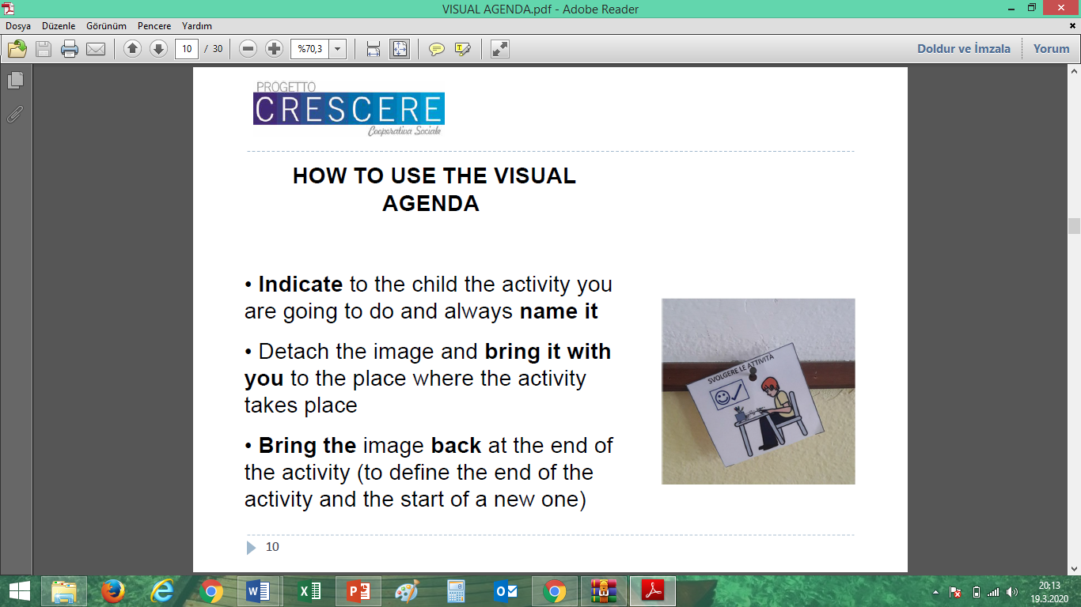
GÖRSEL DESTEKLER NASIL KULLANILIR?
Yapacağınız etkinliğe ilişkin görselli gösterin ve etkinliğin ismini söyleyin.
Görseli yerinden alın ve etkinliğin gerçekleşeceği yere giderken görseli yanınızda götürün.
Etkinlik sona erdikten sonra görseli yerine geri koyun (bir etkinliğin sona erdiğini ve yeni bir etkinliğin başlayacağını belirtir)

Slide 21
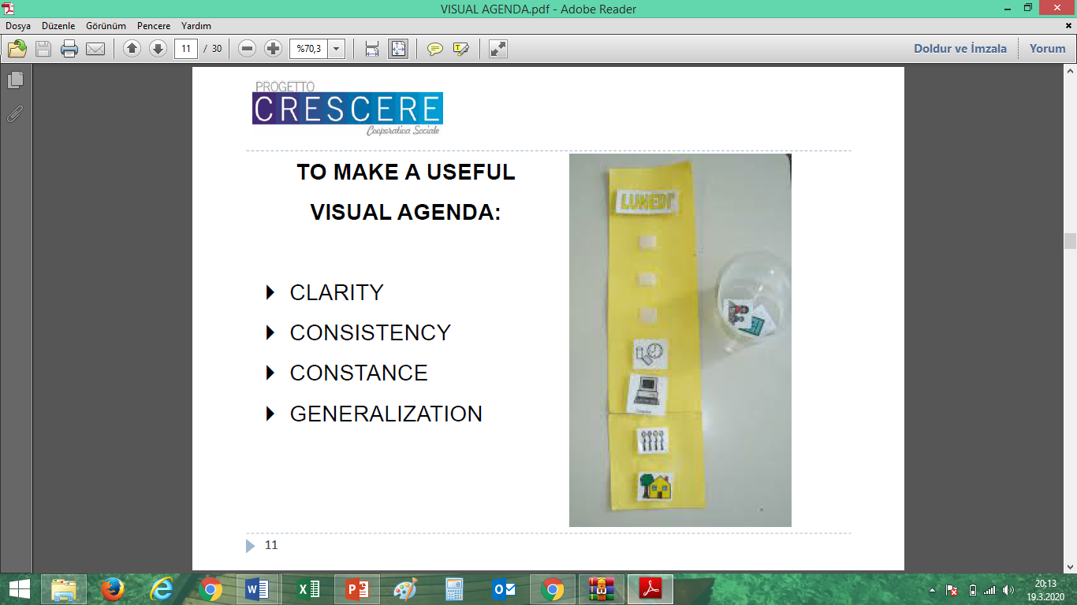
Etkili bir görsel destek oluşturmak için:
Açıklık (öğrenci tarafından kolay anlaşılabilir olmalı)
Tutarlılık (aynı etkinlik ve nesne için aynı görsel kullanılmalı)
Sabitllik (görsel destek aynı yerde durmalı)
Genellenebilirlik

Slide 22
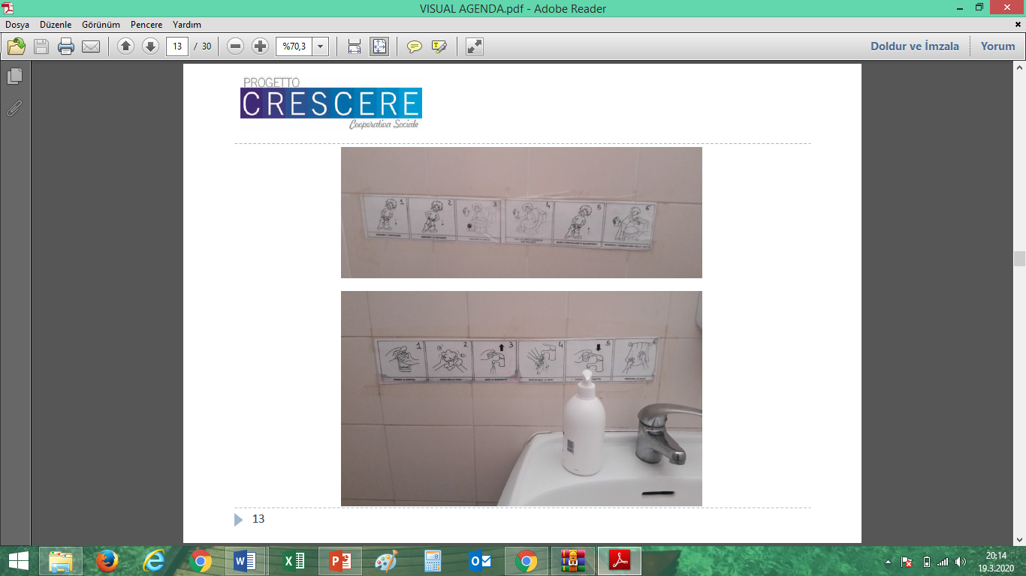

Slide 23
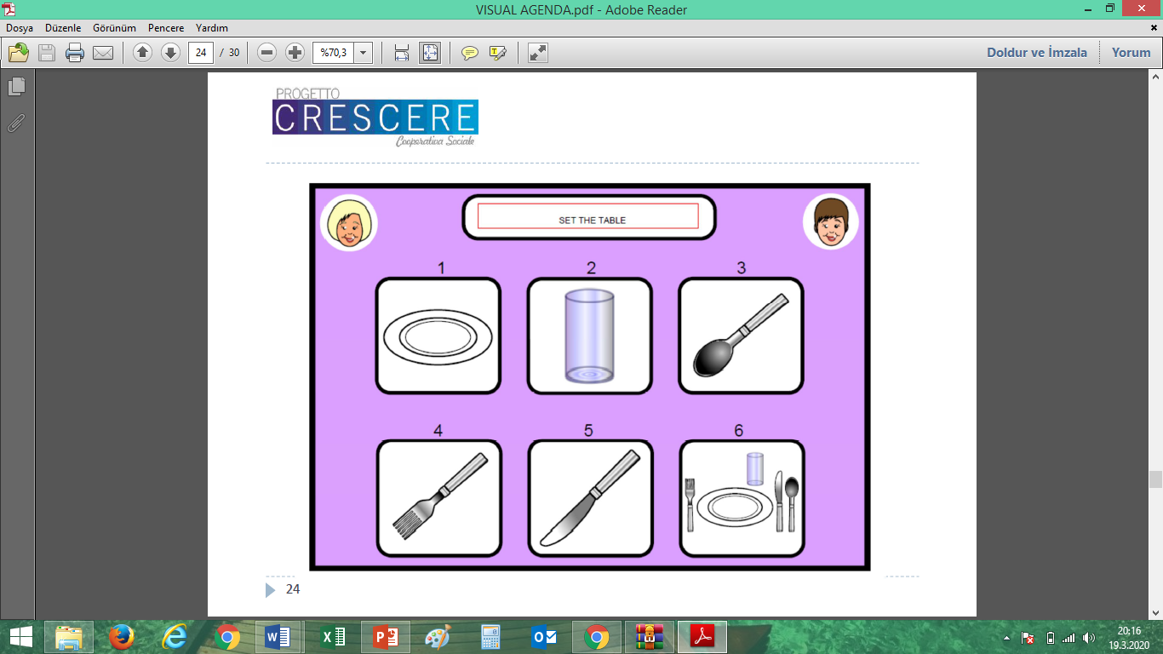
MASA KURMA

Slide 24
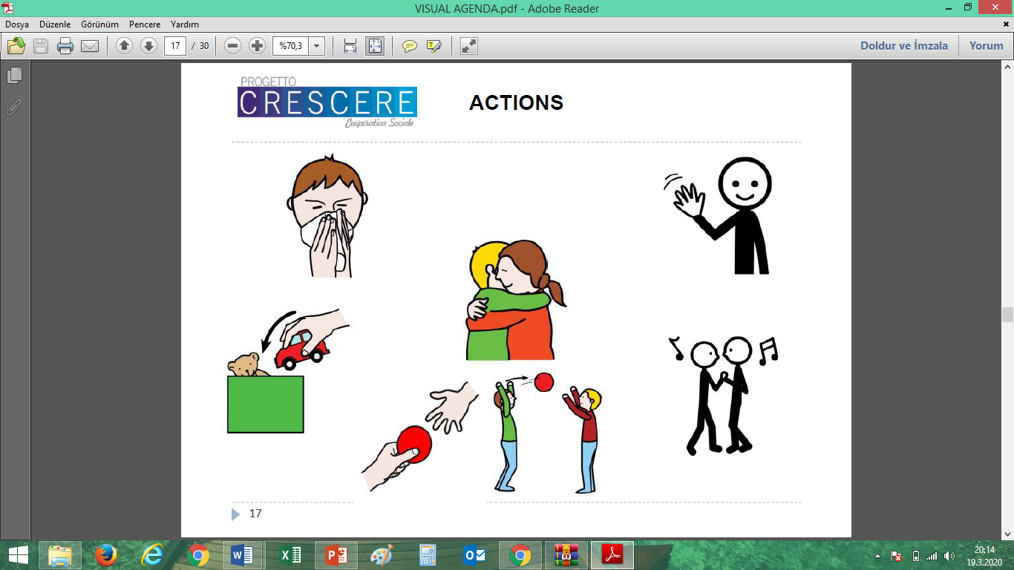

Slide 25
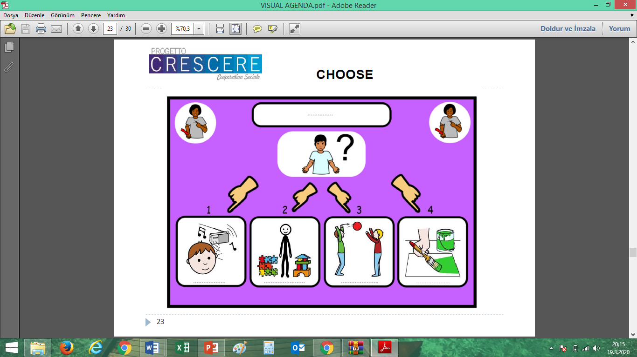
Öğrenciye günlük yaşamda seçim yapma fırsatı verilmelidir. Yiyecek, giyecek, etkinlik ve birçok günlük yaşamda karşılaşabilecekleri durumlar için farklı seçenekler sunabilirsiniz.
Etkinlik Seçim Kartı

Slide 26
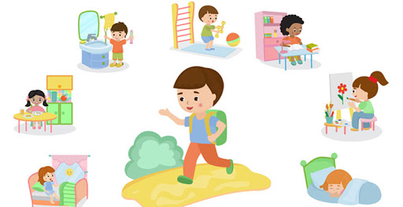
Öğrencinizin bir günlük düzeni planlanmış olmalıdır. Öğrencinin günlük ritmine dikkat edilerek yemek ve oyun saatleri ayarlanmalıdır.
Günlük rutinler ve planlamalar için görseller hazırlamanız faydalı olacaktır.

Slide 27
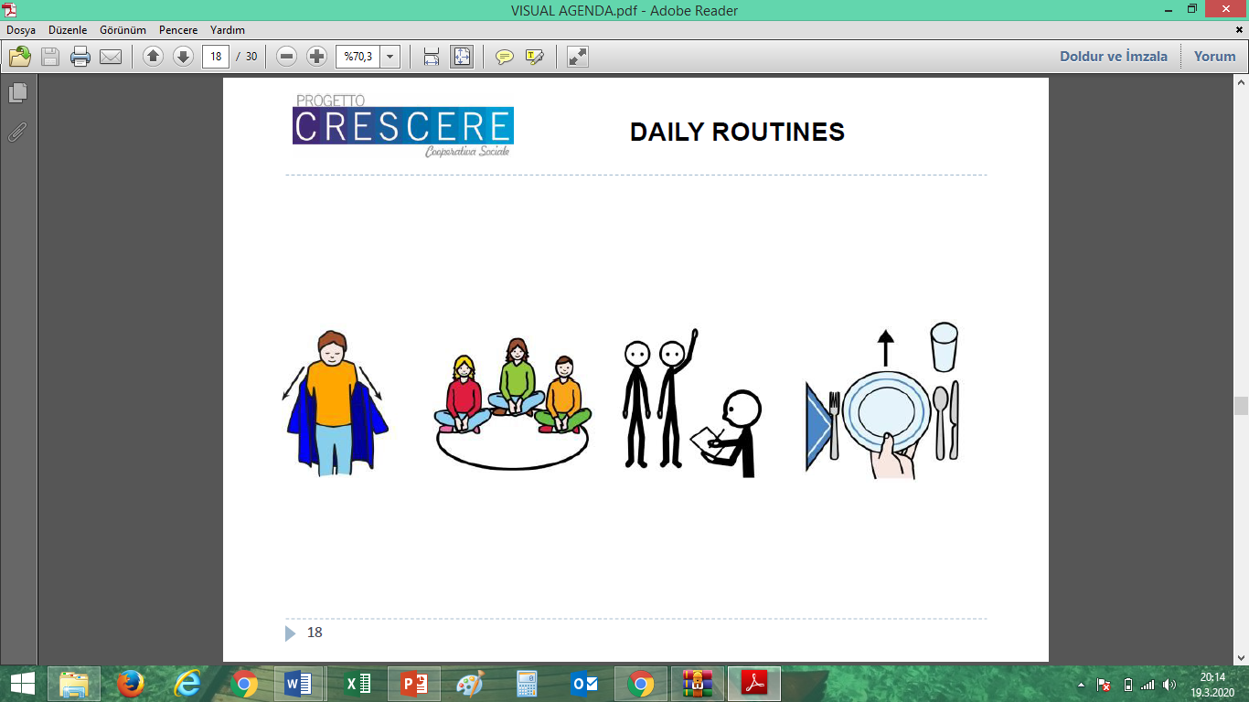

Slide 28
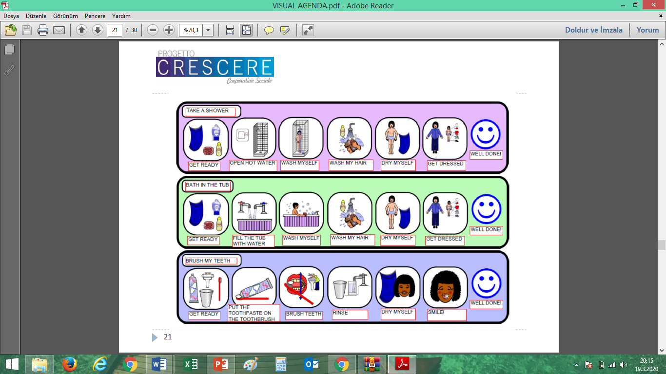

Slide 29
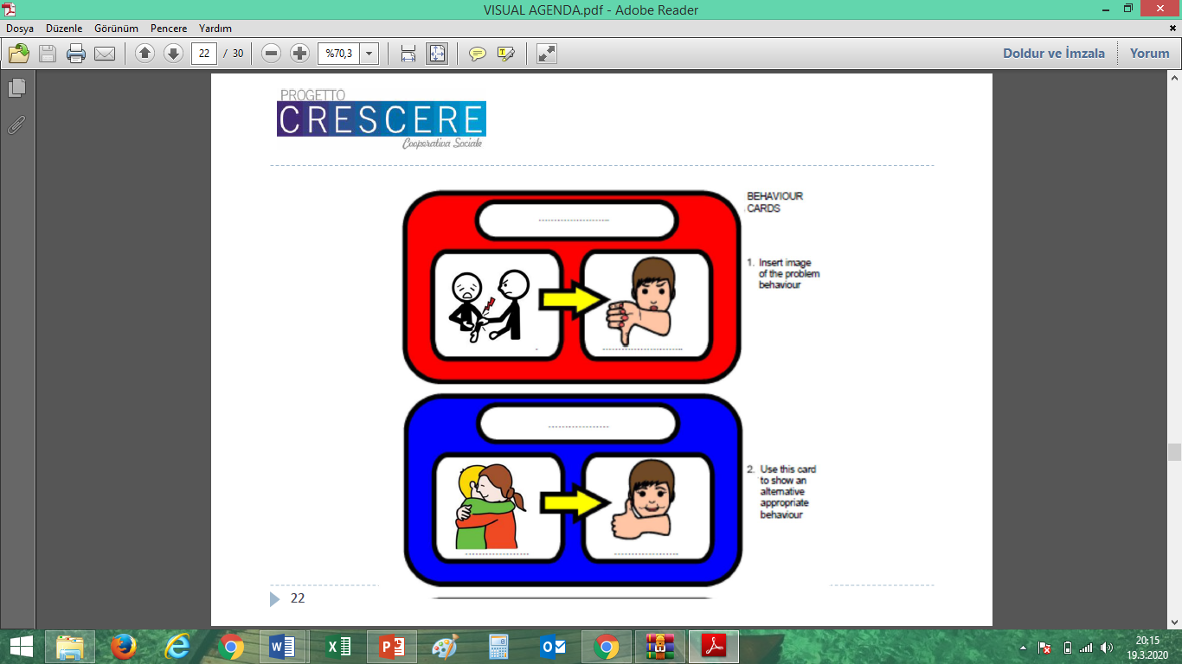
Problem davranış kartı
Problem davranışın alternatifini göstermek için bu kartı kullanabilirsiniz.

Slide 30
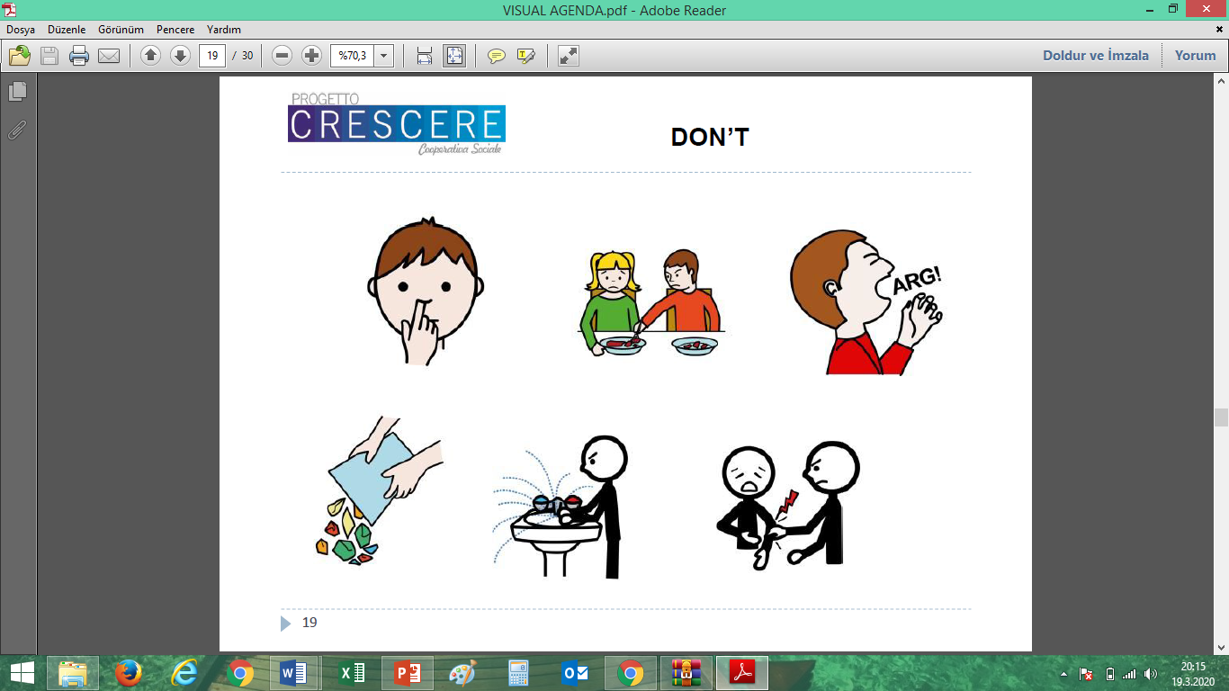
Diğer problem davranışlar için de problem davranış ve alternatif davranış kartları hazırlayabilirsiniz.

Slide 31
MATERYAL VE ÖDEV KONTROLÜ
Materyal kontrolü için gerekli materyalleri içeren haftalık ajandalar hazırlayabilirsiniz.

Slide 32
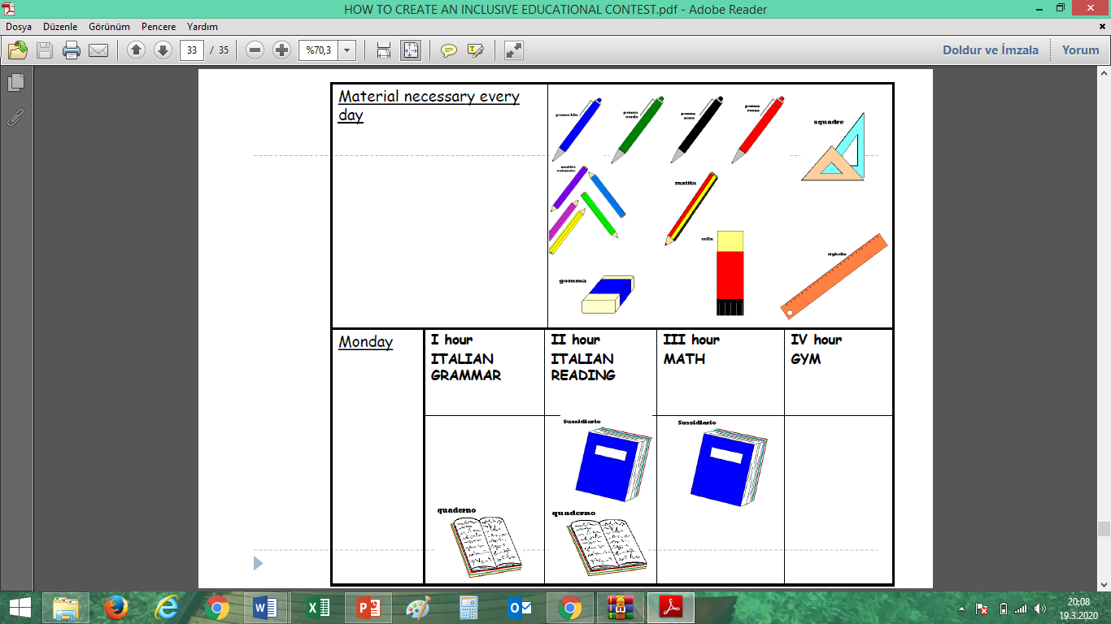
Her gün gerekli olan materyaller

Slide 33
4. Saat Beden Eğitimi
Saat
Dilbilgisi
2. Saat
Okuma
3. Saat Matematik
Pazartesi

Slide 34
Ödevlerinin takibi için veli ile işbirliği kurarak aşağıdaki gibi bir çizelgenin takibini yapabilirsiniz:
……………………………………………………………………………
Ders | Ödev | Gerekli kitap/materyaller | Ödev tamamlandı | Ebeveyn imzası
Yarın için gerekli olan özel materyaller
Öğretmenin notu

Slide 35
Yaptığın şeyi değerlendir
Ödev ve etkinlik
öz-takip çizelgesi
Yaptığın şeyi kontrol et
İstenen şeyi yap
Cevaplamaya başlamadan önce tüm materyali oku
Yönergeyi dikkatli bir şekilde oku

Slide 36
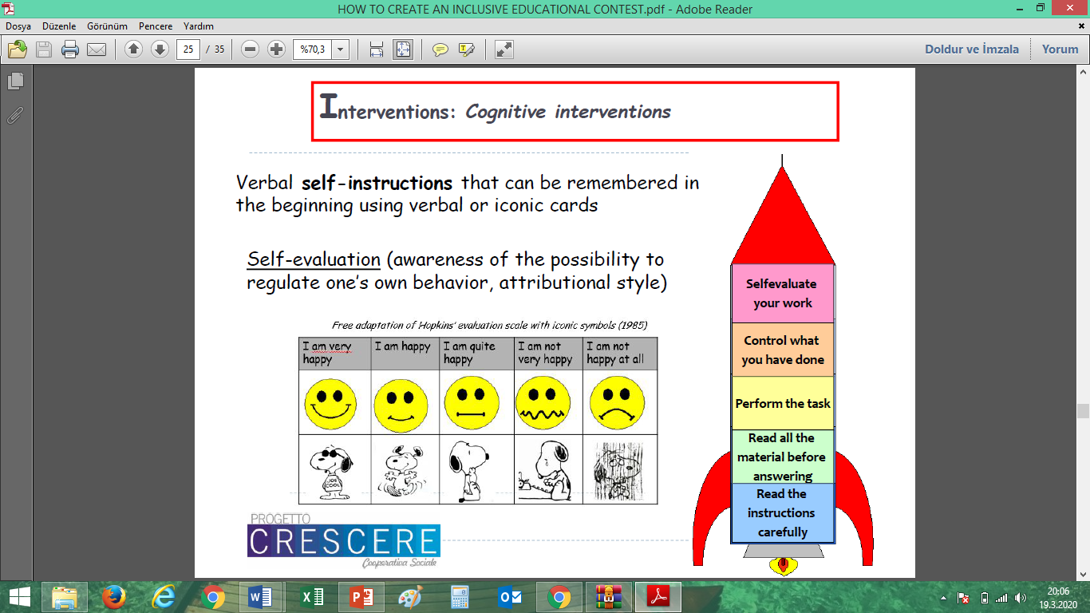
Duygu değerlendirme kartlarının kullanımı:
Davranışları düzenleme ve duygu farkındalığı için kullanılabilir
Çok mutluyum
Biraz mutluyum
Çok mutlu değilim
Hiç mutlu değilim
Mutluyum

Slide 37
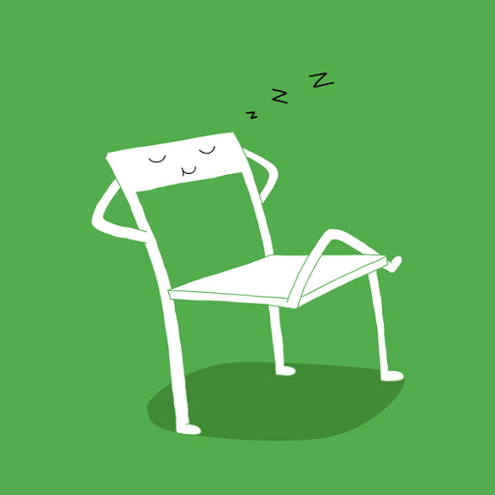
Öğrencinizin ihtiyaç duyduğu anlarda durup dinlenmesine, oyun oynayarak enerjisini atmasına izin verin.

Slide 38

Görsel destekleri kullanırken öğrencinin dikkatini çekmek için:
Bak!
Dikkatli ol!
Dinle!
Şeklinde hatırlatmalar yapabilirsiniz.

Slide 39
Becerilerin gerçek anlamda kazanımının sağlanması için üzerinde uzun süre çalışılmalıdır.
Görsel destekler, beceri öğrenciniz tarafından içselleştirilene ve her ortamda kullanılana kadar çalışılmalıdır.
Yeni bir aşamaya geçince görsel destekler de değiştirilmelidir.

Slide 40

Öğrencinizi en çok nelerin motive ettiğinin farkında olmanız çok önemlidir.

Slide 41

Ödül davranışın gerçekleştiği anda verilmelidir.
Ödül verirken yapılan hatalar:
Davranış tam olarak gerçekleşmeden önce pekiştirmek
Davranışı durdurmak için ödül sözü vermek
Belirsiz takdir: Aferin Ayşe

Slide 42

Küçük adımlarla ilerleyin. Yapılacak olan işleri ve ödevleri küçük parçalara bölün. Her parça için ayrı ayrı talimat verin ve bitirmesi için yeterli zaman tanıyın.

Slide 43

Programda bir değişiklik olduğunda ya da yer değişikliği gerektiğinde önceden bilgilendirin.

Slide 44
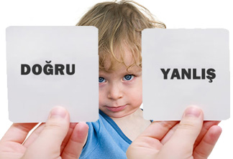
Öğrencinize kural koyunuz ve bu kuralları ona öğretiniz. Kurallar günlük yaşamı kolaylaştırmak amacıyla yapılan düzenlemelerdir. Öğrenciniz eğer bulunduğu ortamın kurallarını bilirse problemli davranış sergileme ihtimali düşecektir.
Kuralları tutarlı bir şekilde uygulayınız.

Slide 45

Sözünüzde durunuz. Öğrencinize «Şunu yaparsan arkasından bunu yapabilirsin.» gibi bir söz verdiğinizde mutlaka sözünüzde durunuz. Güven kaybı çok daha büyük sorunları beraberinde getirecektir.

Slide 46
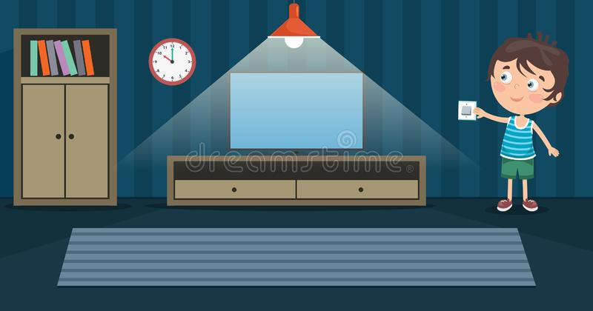
Işık ve ses düzeyini öğrencinize göre ayarlayın.

Slide 47

Öğrencinizin yanlışlarını düzeltmek yerine, ona model olmaya çalışın.
Örneğin:
• Öğrenci ‘Tağs’ dediğinde ‘Hayır, tavşan. Söyle bakayım: Tav-şan’ demek yerine,
• Öğrenci‘Tağs’ dediğinde ‘Evet, tavşan, tav-şan’ demeyi deneyin.

Slide 48
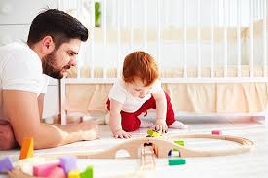
Öğrenciniz hangi durumları stresli, hangi durumları hoş, sakinleştirici vb buluyor gözlemleyin. Bu gibi durumları bilmek bazı sorun davranışların ortaya çıkmasını önleyebilmeniz, bazı uygun davranışların da gerçekleşmesine zemin hazırlayabilmeniz açısından son derece önemlidir.

Slide 49
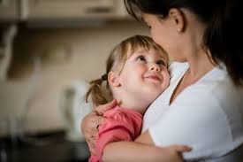
Sevginiz ve kabul ediciliğiniz öğrencinizin gelişimi için son derece önemlidir.
Öğrencinizin bireysel farklılığını kabul edip küçük başarılarını takdir edin.

Slide 50
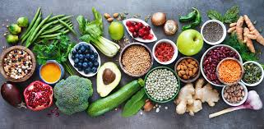
BESLENME
Öğrencinizin beslenme güçlüklerini azaltmak için yapılabilecek uygulamalardan biri beslenme için bir rutin oluşturmaktır. Mümkünse öğrencinizin hep aynı yerde aynı saatlerde yemek yemesini sağlayın.

Slide 51
BESLENME
Öğrencinizin yiyecekleri keşfetmesine ve onlarla oynamasına izin verin.

Slide 52
BESLENME
Öğrencinizin beslenme saatinde siz de onun yanına oturarak ona rol model olun. Böylece doğru yemek yeme davranışını kazanması kolaylaşacaktır.

Slide 53
BESLENME
Besinlerin birbirine temas etmesini istemezse bölmeli tabaklar kullanabilirsiniz.

Slide 54
KAYNAKLAR
Aydın, A. Saraç, (2014) U. T. Lisesi, M. Otistik Bireylerin Özellikleri İle Ebeveynlerinin Geniş Otizm Fenotipi Ve Aleksitimik Özelliklerinin İncelenmesi
American Pyschiatric Association (2013). Diagnostic and Statistical Manuel of Mental Disorders Fifth Ediotion (DSM-5). American Psychiatric Publishing. Washington. DC, London England.
Aslan, K., Şahin, S. (2015). Ülkemizde Otizm Spektrum Bozukluğu Olan Çocuklarda Sosyal Becerileri Geliştirmeye Yönelik Yapılan Güncel Çalışmalar. Hacettepe University Faculty Of Health Sciences Journal, 2(3).
Karpat, D., A. Yaygın Gelişimsel Bozukluk Tanısı Alan Çocukların Ebeveynlerin Yaşadığı Yas Tepkilerinin, Evlilik Uyumlarının Ve Sosyal Destek Algılarının İncelenmesi. . Dokuz Eylül Üniversitesi Eğitim Bilimleri Enstitüsü Aile Eğitimi Ve Danışmanlığı Anabilim Dalı Aile Eğitimi Ve Danışmanlığı Programı Yüksek Lisans Tezi, 2011.
Otizm Spektrum Bozukluğu ve Beslenme. Aileler İçin Rehber Kitapçık. Özel Eğitim ve Rehberlik Hizmetleri Genel Müdürlüğü.
Mukaddes N. M. (2013). Otizm Spektrum Bozuklukları Tanı ve Takip, Nobel Tıp Kitabevleri, İstanbul ISBN: 978-605-335-024-08.
Progetto Crescere Soc. Coop. Soc. «Special Needs and Autism How to Deal With Them. Theoretical and Practical Experiences.» Course Materials.
Selimoğlu, Ö. G., Özdemir, S., Töret, G., & Özkubat, U. (2013). Otizmli Çocuğa Sahip Ebeveynlerin Otizm Tanılama Sürecinde ve Tanı Sonrasında Yaşadıkları Deneyimlerine İlişkin Görüşlerinin İncelenmesi. International Journal of Early Childhood Special Education, 5(2).
Tekin-İftar, E. (2014). Otizm spektrum bozukluğu olan çocuklar ve eğitimleri (3. Baskı). Ankara: Vize Basın Yayın
http://www.tohumotizmportali.org Erişim tarihi: 10.07.2020.

Slide 55
Teşekkürler ☺

